Slide 1
Français

Slide 2
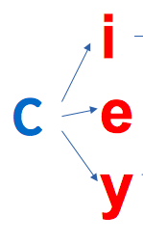
Révisions :
Les lettres s, c, ç et sc

Slide 3
Cyril pense à ses récentes vacances en Sicile. Il a vu de vastes et splendides champs de citronniers et de pistachiers. Il a aussi dégusté de succulents plats de lasagnes à la sicilienne avec de la muscade et du parmesan.

Slide 4




Cyril pense à ses récentes vacances en Sicile. Il a vu de vastes et splendides champs de citronniers et de pistachiers. Il a aussi dégusté de succulents plats de lasagnes à la sicilienne avec de la muscade et du parmesan.

Slide 5
Qui sont ces serpents sur nos têtes ? Ce ne sont sûrement pas ces limaces au citron si acides et si salées.

Slide 6
Sublime cette valse des épices sur l’océan de Somalie. Merci c’est un délice ! Place à celle qui danse !

Slide 7
Cyril – récentes – citronniers

Slide 8
vastes – splendides – pistachiers
dégusté – muscade – aussi

Slide 9
Sicile – succulents – sicilienne

Slide 10
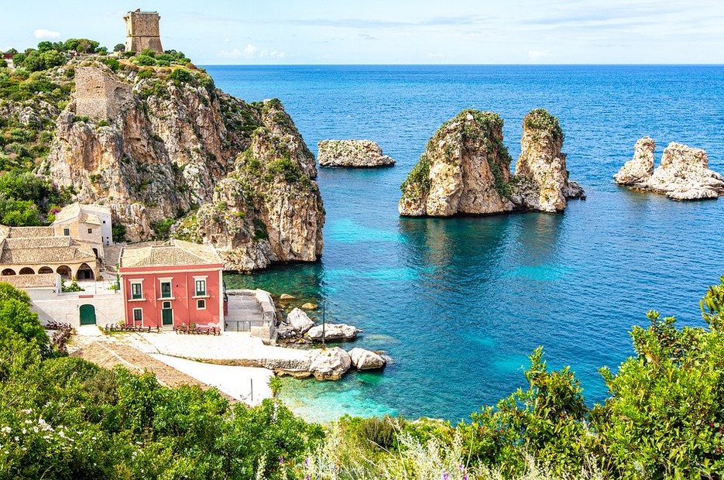
Sicile
Sicilien
Sicilienne

Slide 11
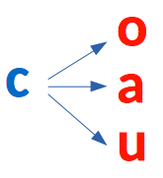
vacances
succulents
muscade

Slide 12
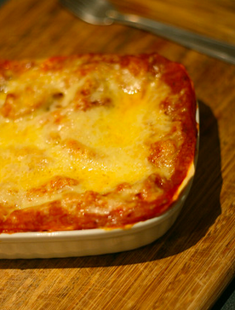
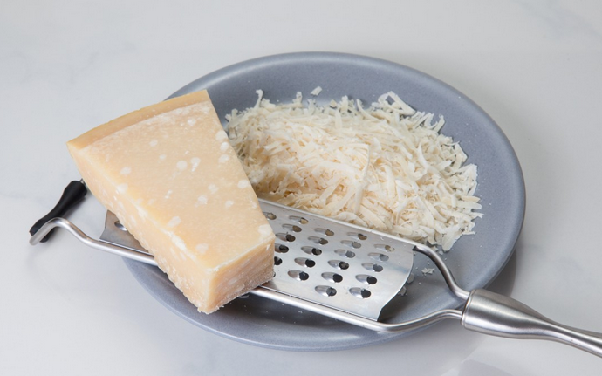
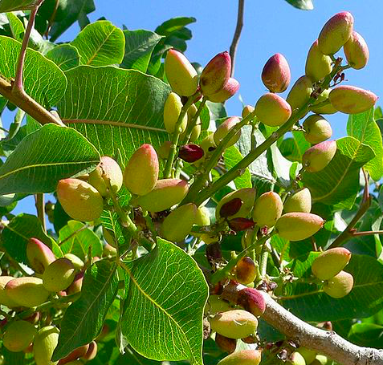
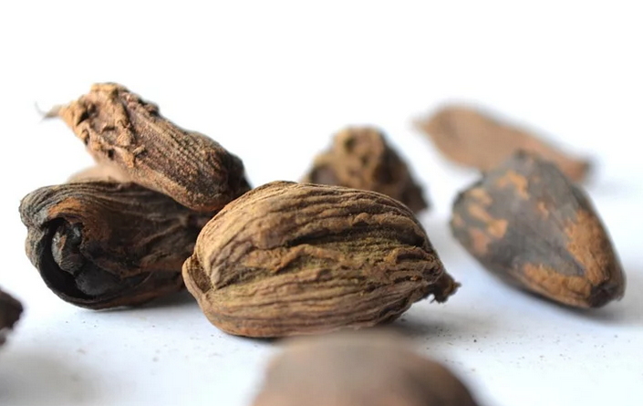
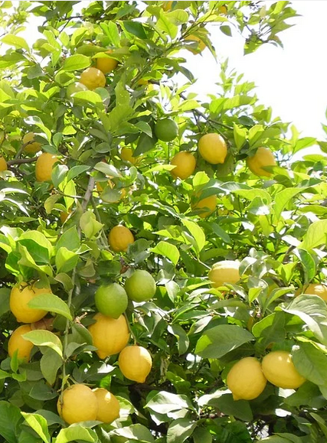
• • • • •
• • • • •
un pistachier - la muscade - du parmesan - des lasagnes - un citronnier

Slide 13
1 2 3 4 5 6 7 8 9
à – ses – en – Il – de – et – aussi – avec – du

Slide 14
Cyril pense à ses récentes vacances en Sicile. Il a vu de vastes et splendides champs de citronniers et de pistachiers. Il a aussi dégusté de succulents plats de lasagnes à la sicilienne avec de la muscade et du parmesan.

Slide 15
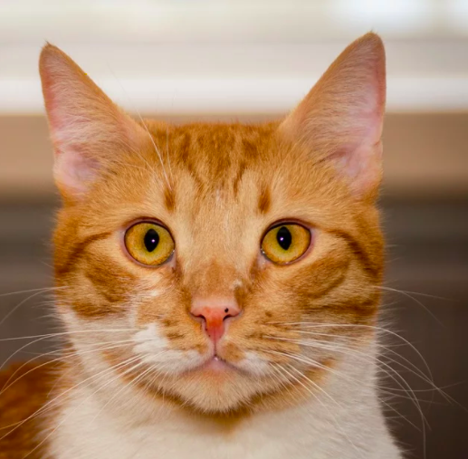
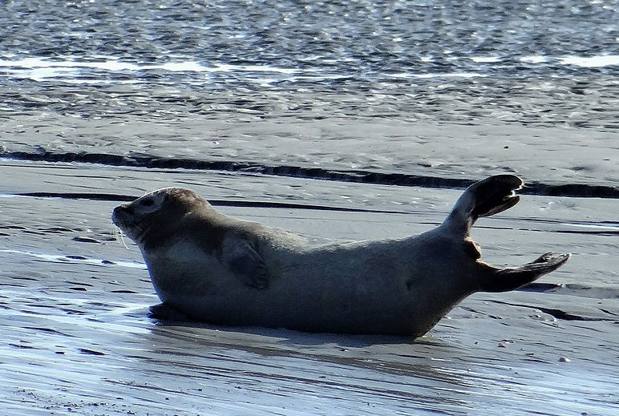
la lettre h
c et h ch chat
p et h ph phoque

Slide 16

la lettre h
h hibou
la cohue

Slide 17
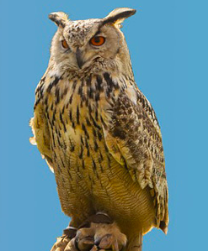
la lettre h
h hibou
la cohue

Slide 18
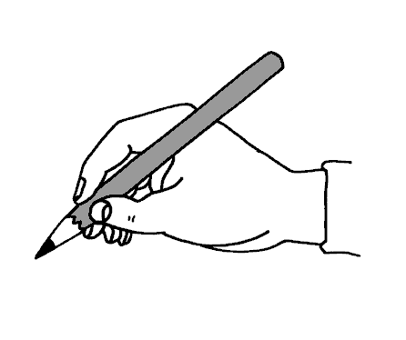
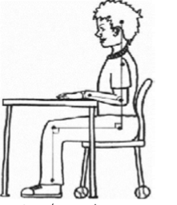

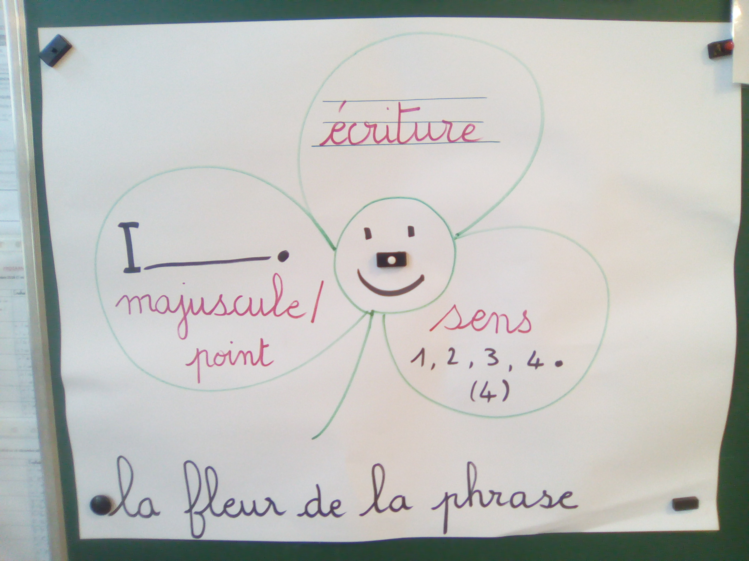
Écriture

Slide 19
Le quiz du jour
Notes:
72

Slide 20
Le quiz du jour
Dans quel mot n’entend-on pas le son « ss » ?
a
c
poisson
d
prisons
b
veston
saumon
Notes:
72

Slide 21
Le quiz du jour
Dans quel mot n’entend-on pas le son « ss » ?
a
c
poisson
d
prisons
b
veston
saumon
Notes:
72

Slide 22
Le quiz du jour
Dans quel mot n’entend-on pas le son « ss » ?
a
c
pièce
d
leçon
b
carton
citron
Notes:
72

Slide 23
Le quiz du jour
Dans quel mot n’entend-on pas le son « ss » ?
a
c
pièce
d
leçon
b
carton
citron
Notes:
72

Slide 24
Le quiz du jour
Dans quel mot n’entend-on pas le son « ss » ?
a
c
adolescent
d
chemins
b
scie
Oscar
Notes:
72

Slide 25
Le quiz du jour
Dans quel mot n’entend-on pas le son « ss » ?
a
c
adolescent
d
chemins
b
scie
Oscar
Notes:
72

Slide 26
Le quiz du jour
Comment s’écrit le mot … ?
a
c
chaud
d
chahut
b
charrue
chalut
Notes:
72

Slide 27
Le quiz du jour
Comment s’écrit le mot … ?
a
c
chaud
d
chahut
b
charrue
chalut
Notes:
72

Slide 28
Le quiz du jour
Trouve la bonne orthographe de … ?
a
c
çitron
d
scitron
b
sitron
citron
Notes:
72

Slide 29
Le quiz du jour
Trouve la bonne orthographe de … ?
a
c
çitron
d
scitron
b
sitron
citron
Notes:
72

Slide 30
Le quiz du jour
Trouve la bonne orthographe de … ?
a
c
pistache
d
pisstache
b
pisctache
pictache
Notes:
72

Slide 31
Le quiz du jour
Trouve la bonne orthographe de … ?
a
c
pistache
d
pisstache
b
pisctache
pictache
Notes:
72

